Slide 1
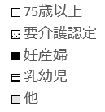
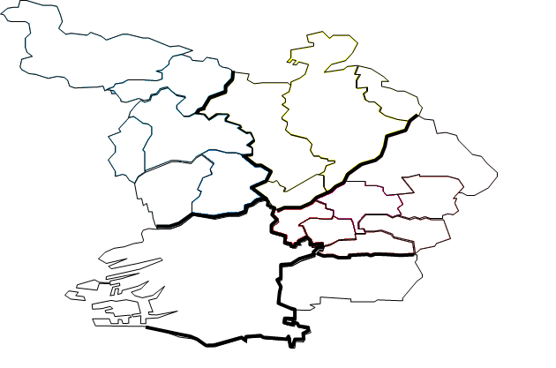
配慮を要する避難所・避難者の割合
EMIS入力率 | 避難所数 | 避難者数
98% | 41 | 310名
EMIS入力率 | 避難所数 | 避難者数
87% | 15 | 136名
1
茨木市
高槻市
EMIS入力率 | 避難所数 | 避難者数
100% | 52 | 47名
枚方市
2018年6月24日 EMISデータより抽出。

